Slide 1

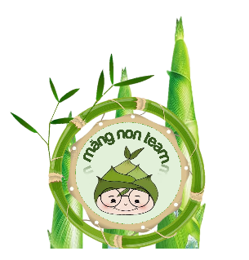
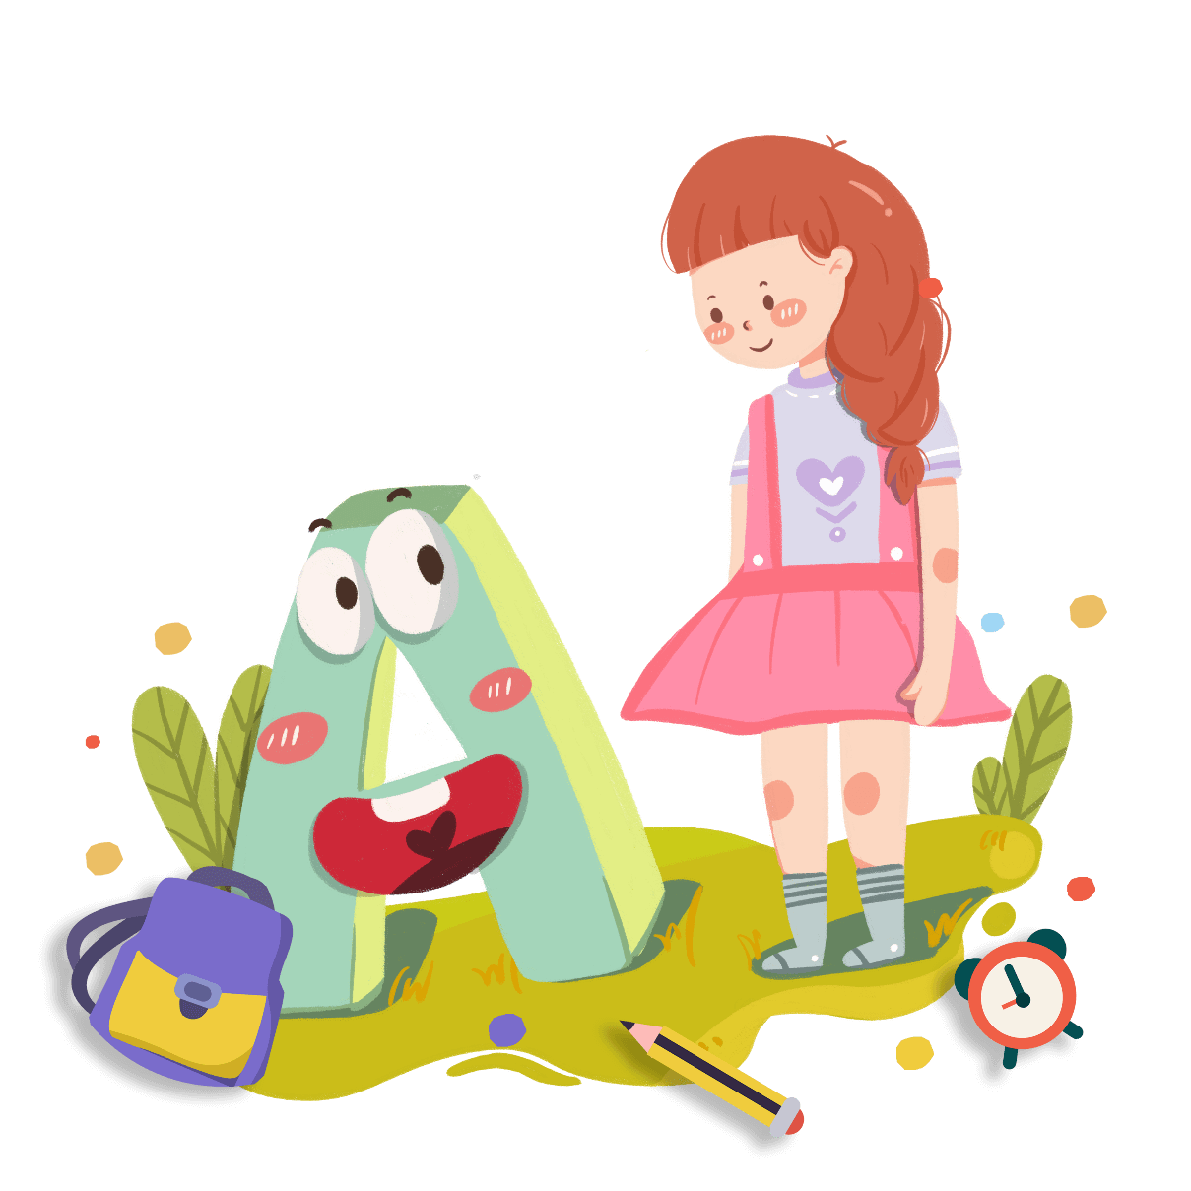
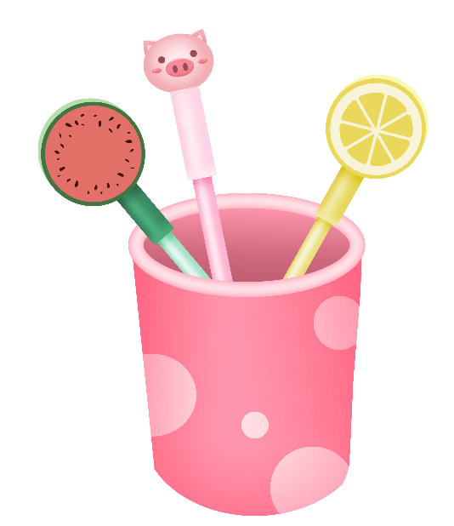

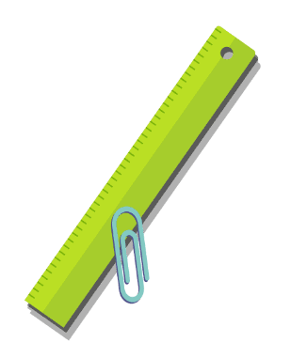

Tập làm văn
Luyện tập
Xây dựng kết bài trong bài văn miêu tả đồ vật
Măng non

Slide 2
Yêu cầu cần đạt
1. Kiến thức
- Nắm vững hai cách kết bài (mở rộng, không mở rộng) trong bài văn miêu tả đồ vật (BT1).
2. Kĩ năng
- Viết được đoạn kết bài mở rộng cho một bài văn miêu tả đồ vật (BT2).
3. Phẩm chất
- Tích cực, tự giác viết bài
4. Góp phần phát triển các năng lực
- NL tự học, Sử dụng ngôn ngữ, NL sáng tạo

Slide 3


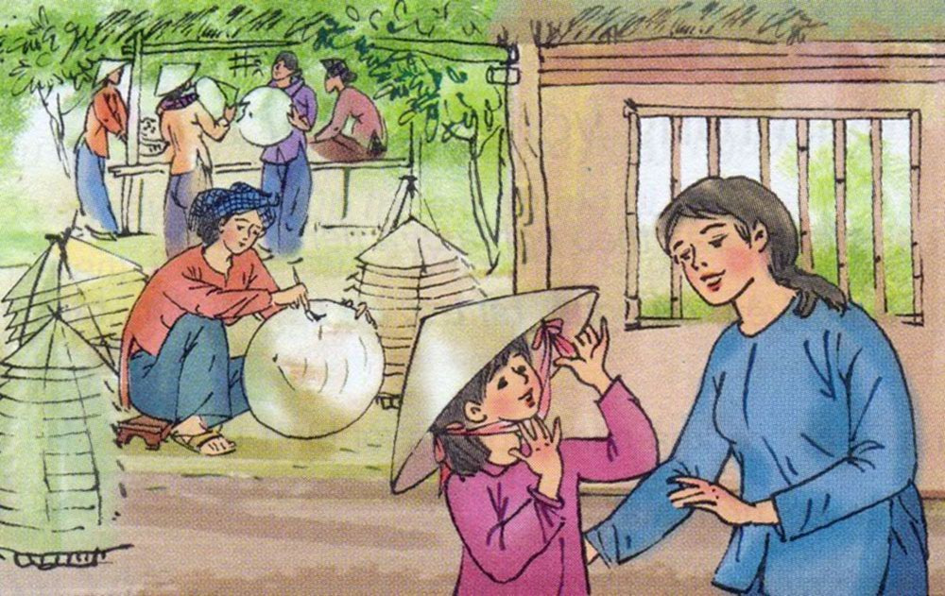
Bài 1: Đọc bài văn sau và trả lời câu hỏi:
Cái nón

Slide 4


Cái nón
Phiên chợ huyện hôm trước, má mua cho tôi một cái nón. Tôi rất thích. Miệng nón rộng gần ba gang tay, tròn vành vạnh. Từ vành lên đến chóp, tôi đếm được mười lăm vòng tre, cách nhau rất đều. Càng lên đến chóp, vòng càng nhỏ đi. Lá nón được khâu vào các vòng tre bằng sợi móc. Hôm mua, má còn nhờ người bán nón quét cho một lượt dầu nên mặt nón còn trông rất bóng.
Má buộc vào nón một chiếc quai lụa hồng. Hai bên quai tết hai chiếc nơ nho nhỏ. Tôi đội nón lên đầu, quai rất vừa cằm .
Má bảo: “Có của phải biết giữ gìn thì mới được lâu bền.” Vì vậy, mỗi khi đi đâu về, tôi đều mắc nón vào chiếc đinh đóng trên tường. Không khi nào tôi dùng nón để quạt vì quạt như thế nón dễ bị méo vành .
Theo Văn Trình

Slide 5


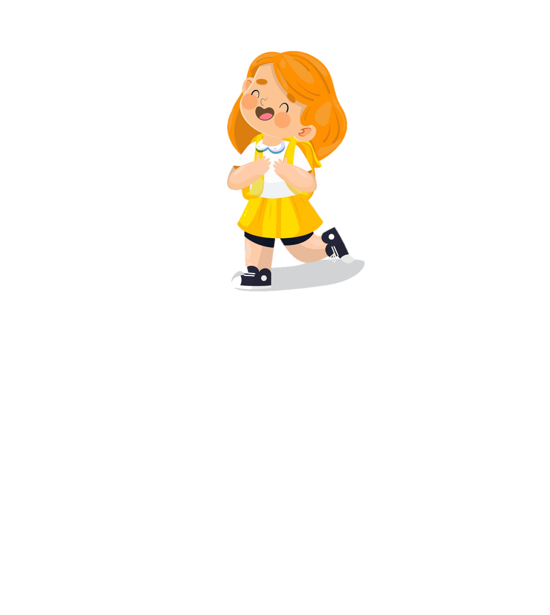

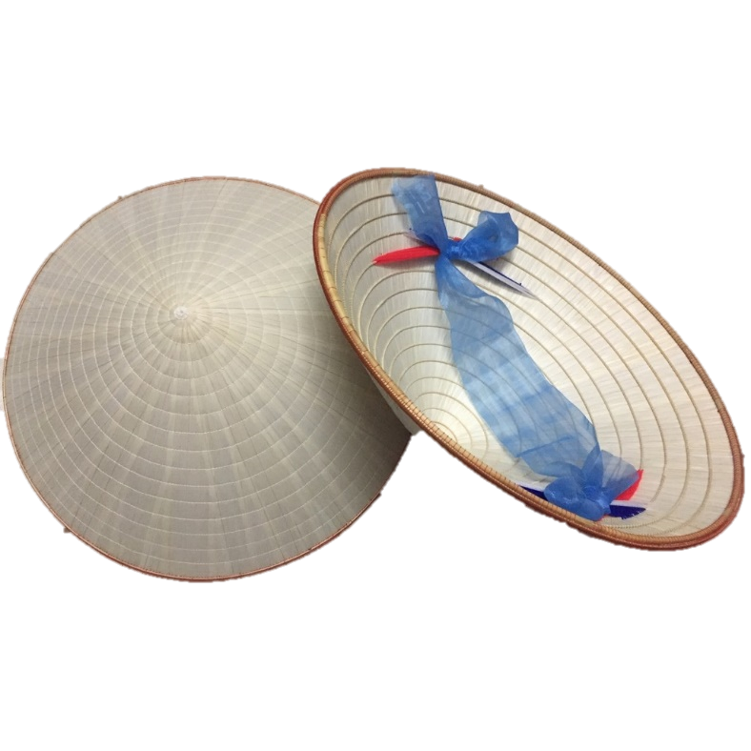
a) Hãy xác định và đọc đoạn kết bài của bài văn miêu tả cái nón.
Đoạn kết bài là đoạn văn cuối cùng trong bài

Slide 6
Cái nón
Phiên chợ huyện hôm trước, má mua cho tôi một cái nón. Tôi rất thích. Miệng nón rộng gần ba gang tay, tròn vành vạnh. Từ vành lên đến chóp, tôi đếm được mười lăm vòng tre, cách nhau rất đều. Càng lên đến chóp, vòng càng nhỏ đi. Lá nón được khâu vào các vòng tre bằng sợi móc. Hôm mua, má còn nhờ người bán nón quét cho một lượt dầu nên mặt nón còn trông rất bóng.
Má buộc vào nón một chiếc quai lụa hồng. Hai bên quai tết hai chiếc nơ nho nhỏ. Tôi đội nón lên đầu, quai rất vừa cằm .
Má bảo: “Có của phải biết giữ gìn thì mới được lâu bền.” Vì vậy, mỗi khi đi đâu về, tôi đều mắc nón vào chiếc đinh đóng trên tường. Không khi nào tôi dùng nón để quạt vì quạt như thế nón dễ bị méo vành .
Theo Văn Trình

Slide 7


a) Xác định đoạn kết bài:
Má bảo: “Có của phải biết giữ gìn thì mới được lâu bền.” Vì vậy, mỗi khi đi đâu về, tôi đều mắc nón vào chiếc đinh đóng trên tường. Không khi nào tôi dùng nón để quạt vì quạt như thế nón dễ bị méo vành.
b) Theo em, đó là kết bài theo cách nào?
Kết bài mở rộng

Slide 8
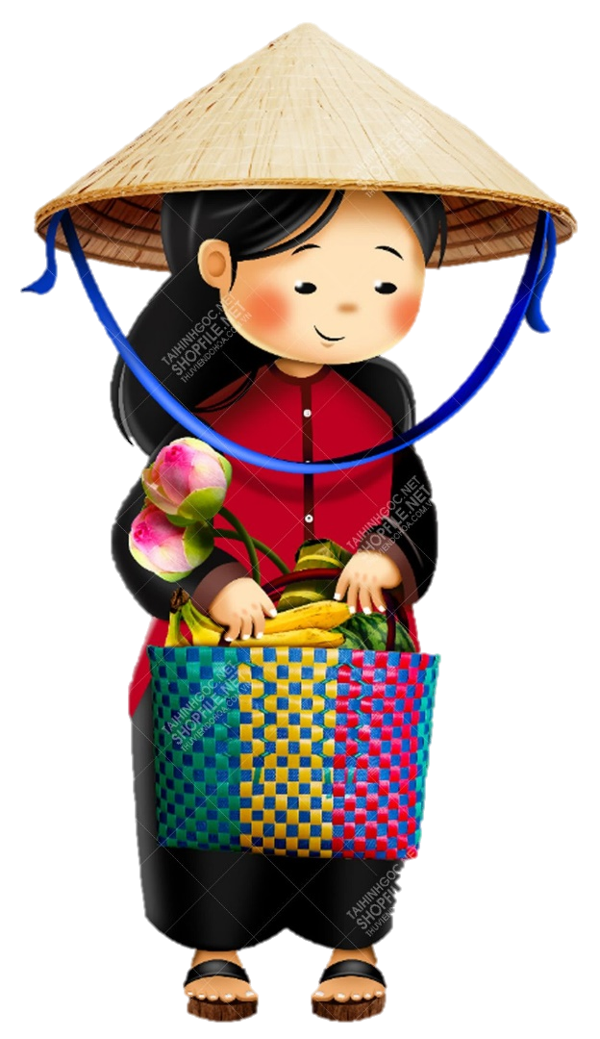
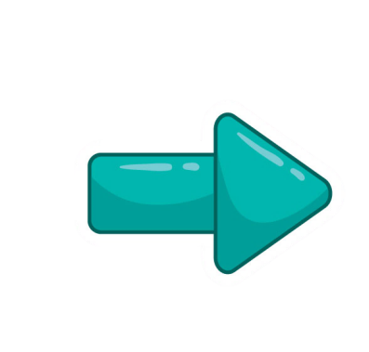
Kết bài:
Má bảo: “Có của phải biết giữ gìn thì mới được lâu bền.” Vì vậy, mỗi khi đi đâu về, tôi đều mắc nón vào chiếc đinh đóng trên tường. Không khi nào tôi dùng nón để quạt vì quạt như thế nón dễ bị méo vành.
Nêu lời căn dặn của mẹ; ý thức giữ gìn cái nón của bạn nhỏ.
Kết bài mở rộng

Slide 9


Bài 2 : Cho các đề sau:
Tả cái thước kẻ của em.
Tả cái bàn học ở lớp hoặc ở nhà của em.
Tả cái trống trường em.
Hãy viết một kết bài mở rộng cho bài văn làm theo một trong các đề trên.

Slide 10
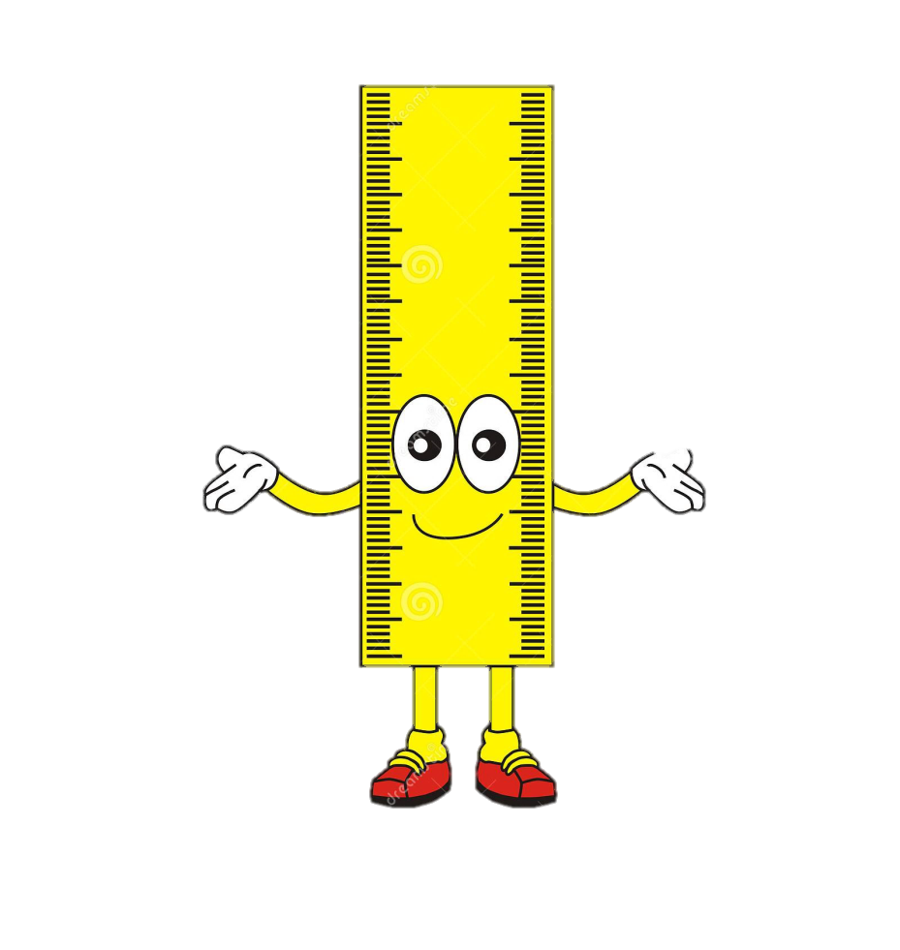
a. Tả cái thước kẻ của em.
Thước! Người bạn nhỏ của em, đã cùng em chăm chỉ học tập. Thước giúp em kẻ những đường thẳng, kẻ hết bài học, kẻ những điều cần ghi nhớ. Mỗi lần dùng xong, em đều lấy khăn lau sạch sẽ rồi cất “người bạn nhỏ” vào “ căn phòng” trong cặp.

Slide 11
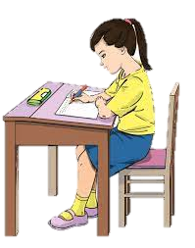
b. Tả cái bàn học ở lớp hoặc ở nhà của em.
Theo suốt thời gian ngồi dưới mái trường, cái bàn học cùng em bước vào tương lai rộng mở. Sau này, khi em tốt nghiệp Tiểu học, cái bàn sẽ được đồng hành cùng em gái em. Cái bàn ghi dấu ấn tất cả thành tích học tập cùa em. Em muốn nói với cái bàn: “Cậu đã giúp tớ học giỏi như hôm nay!”.

Slide 12
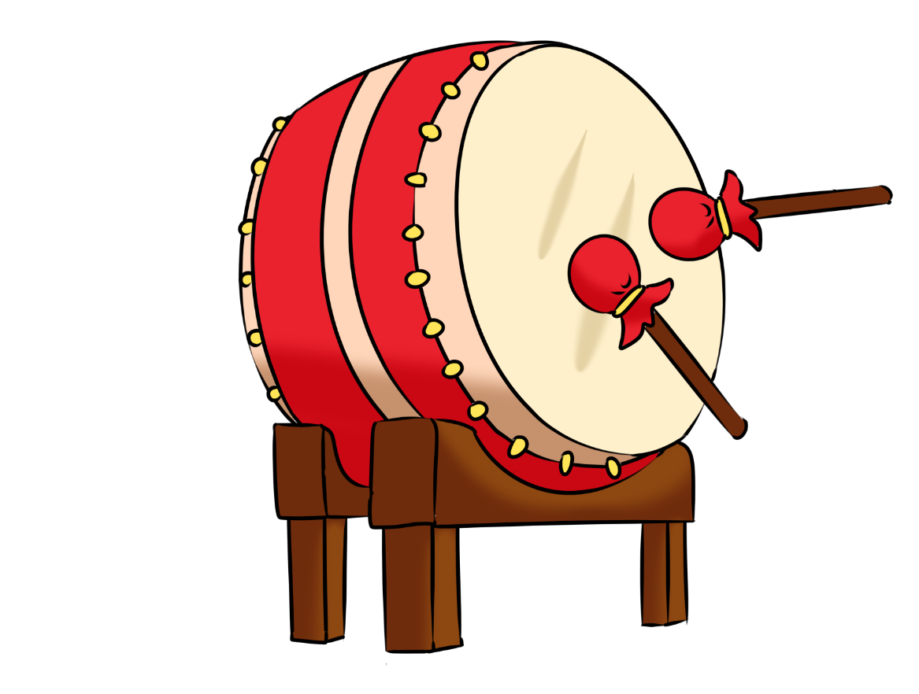
c. Tả cái trống trường em.
Trải qua bao nhiêu năm học, bác trống trường tiễn từng lớp đàn anh tốt nghiệp, đón từng lớp mầm non vào Tiểu học. Một năm nữa, khi em tốt nghiệp Tiểu học, bác trống sẽ gióng từng hồi trang trọng chào những cô cậu học trò nhỏ. Xa bác trống, em nhớ bác biết bao!

Slide 13
Nhận xét đoạn văn.
- Đoạn văn có mấy câu? Mỗi câu đủ chủ ngữ, vị ngữ chưa? Ý diễn đạt trong mỗi câu như thế nào?
- Đoạn văn nêu được những ý nào? Những ý đó có đạt với yêu cầu của kết bài mở rộng không?

